Slide 1
Tema 1. Introducción Fundamentos de Computadores – G.I.T.I.
Luis Felipe Romero Gómez, 2020

Slide 2
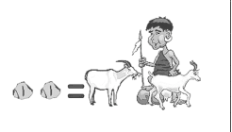
Contenido
Historia de la computación
Arquitectura de Von Neumann
Ciclo de Instrucción
Generaciones de computadores

Slide 3
1.1 Breve referencia histórica
…cuando los dedos no eran suficientes
Ábaco, Babilonia, 3000-2000 A.C
China, 1000- A.C.
Calculadoras “a pedales” (ruedas dentadas)
Anthykithera (100 A.C.)
Napier, 1612: Los huesos de Napier
Schickard, 1623: Sumas y restas. Desbordamiento
Pascal,1642: Pascaline. Sumas y restas.
Leibnitz, 1671-1694: Multiplicación, división, raíces
Jaquard, 1801: Telares programables con tarjetas

Slide 4
Breve referencia histórica
Charles Babbage, 1812-1842:
Máquina de diferencias
No construida, sólo descrita “en papel”, 1812
Ada Lovelace Byron, primera programadora
Máquina analítica,1842
Tamaño previsto 4.5m, a manivela o vapor
Holleritz, 1887 y la IBM, 1924
Leonardo Torres-Quevedo, 1914
Primera calculadora electromecánica, “en papel”
Relés, precursor de los transistores

Slide 5
Breve referencia histórica
Boole (1854) y Shannon (1938)
Puertas lógicas elementales
La máquina de Turing, 1937
Máquina programable de propósito general
Colossus y ENIGMA, 1943
Atanassoff, 1939-1942
Inventor de los computadores electrónicos digitales
Primer diseño “en papel” ( ABC)
Tecnología de válvulas
Zuse, Alemania, 1939-1941
Z1 1935, 1938 (primer electromecánico, de relés)
Z3, 1939-1941 (primer electrónico digital, de válvulas)
Aiken, 1939-1944
Mark 1. Computador electromecánico decimal

Slide 6
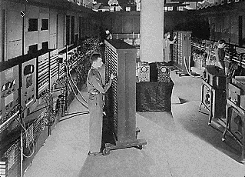
ENIAC (Mauckly y Eckert), 1942-1945
Primer (?) computador electrónico digital
Electrical Numerical Integrator and Calculator
Cálculo de trayectorias balísticas
30 m de largo x 2.5 m de alto
150 KW, 18800 válvulas
100 Herzios
(5000/357/38) (+*%)/segundo
Cifras de 10 dígitos decimales
Sin condicionales
EDVAC, su gran sucesor

Slide 7
1.2 La Arquitectura de Von Neumann
Partes de un computador (con arquitectura Von Neumann):
Unidad Central de Proceso
Unidad de control (genera señales de gobierno)
Unidad de proceso o “vía de datos” (procesa la información)
Memoria (almacén de datos e instrucciones)
Buses
Entrada y Salida

Slide 8





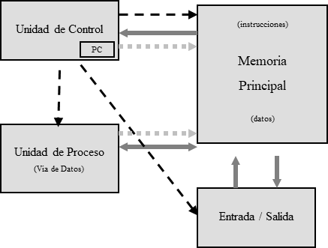

La Arquitectura de Von Neumann
Unidad de Control
(instrucciones)
Memoria
Principal
(datos)
PC
Unidad de Proceso
(Vía de Datos)
Entrada / Salida

Slide 9
1.3 Ciclo de Instrucción
Instrucción
Una orden elemental que el computador es capaz de ejecutar sin requerir un paso previo
Un programa es un conjunto de instrucciones
Las instrucciones se guardan en la memoria principal
Contador de programa (PC), o puntero de instrucciones
Un registro que indica la posición en memoria de la instrucción que se ejecutará inmediatamente

Slide 10
Ciclo de Instrucción
Ciclo de instrucción
Búsqueda de instrucción (PC → MEM → UC)
Descodificación (UC)
Envío de señales para ejecución (UC)
Búsqueda de datos (MEM → VD)
Ejecución (VD)
Almacenamiento de resultados (VD → MEM)
Determinar próxima instrucción (cambiar PC)

Slide 11
Generaciones de computadores
Tubos de vacío 1940-1950
Transistores 1950-1964
Circuitos integrados 1964-1971
Microprocesadores 1971-1985
Arquitecturas RISC 1985-2002
Arquitecturas multi-Core 2002-
Próximas generaciones: ¿AI, QC?

Slide 12
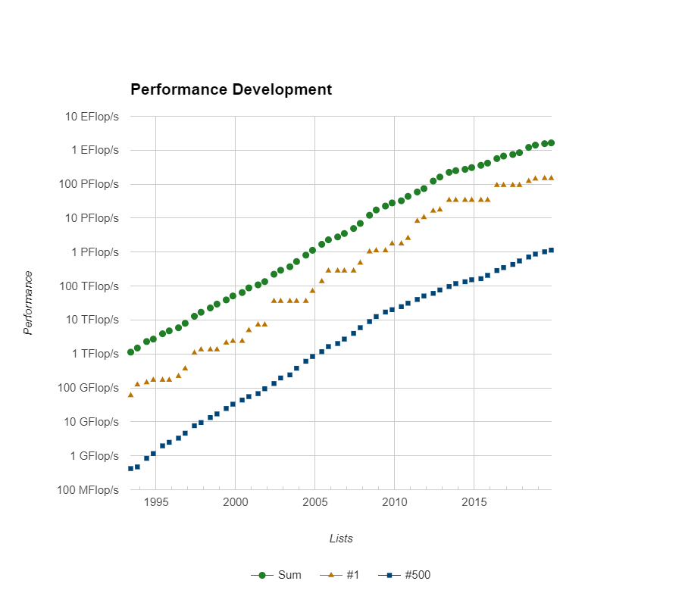
Rendimiento relativo
IBM POWER9 22C 3.07GHz
SuperSPARC I 32MHz

Slide 13
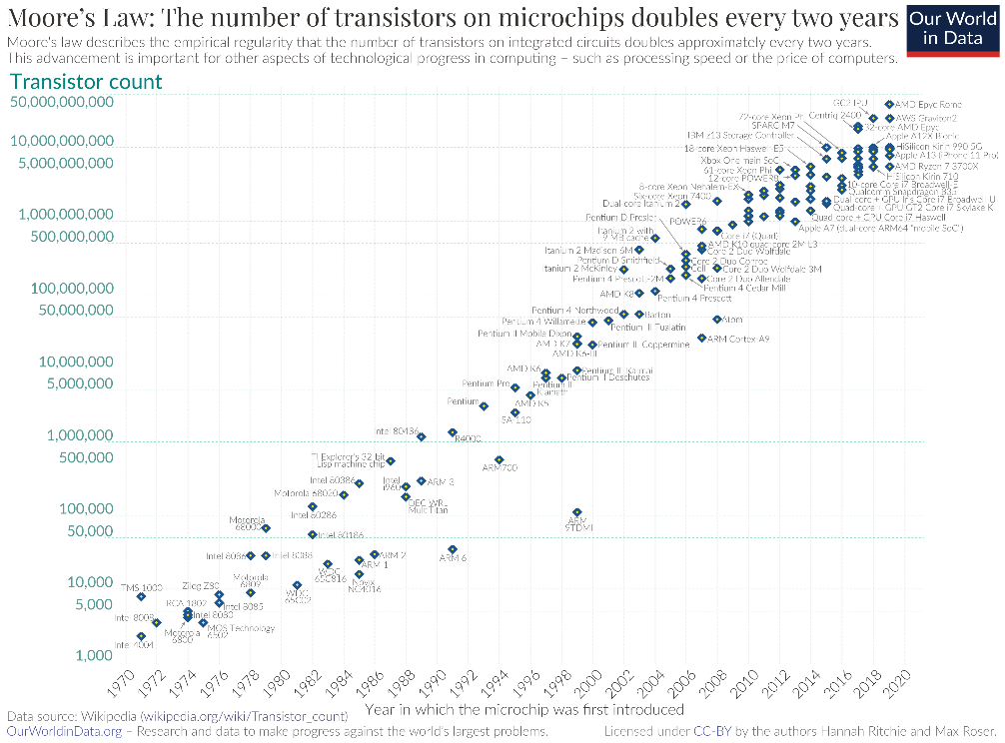
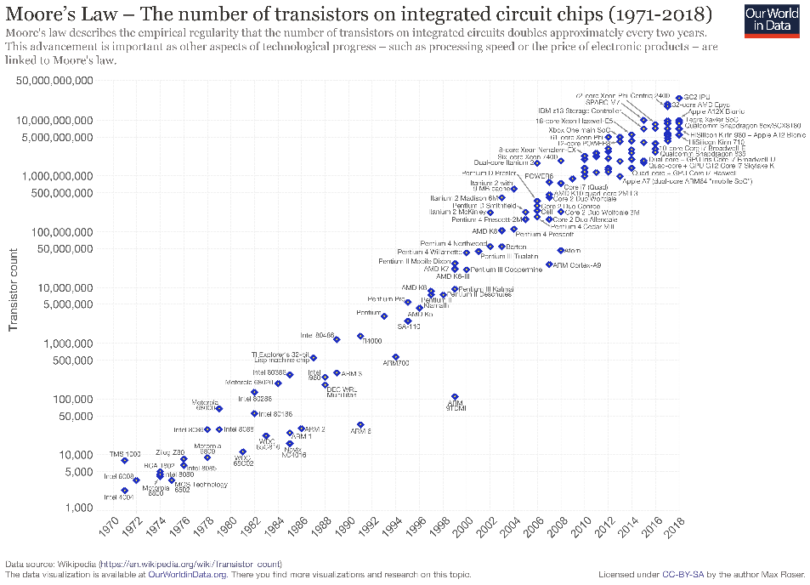
Integración

Slide 14
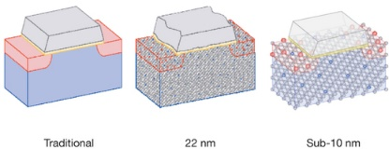
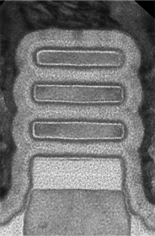
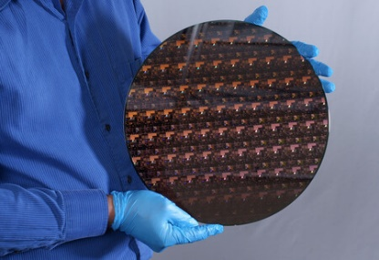
Integración

Slide 15

Sun's
Surface
Rocket
Nozzle
1000
Nuclear Reactor
100
Pentium® 4
2
Watts/cm
Hot plate
Pentium® III
10
Pentium® II
Pentium® Pro
i386
Pentium®
i486
1
1.5μ
1μ
0.7μ
0.5μ
0.35μ
0.25μ
0.18μ
0.13μ
0.1μ
0.07μ
* “New Microarchitecture Challenges in the Coming Generations of CMOS Process Technologies” – Fred Pollack, Intel Corp. Micro32 conference key note - 1999.

Slide 16
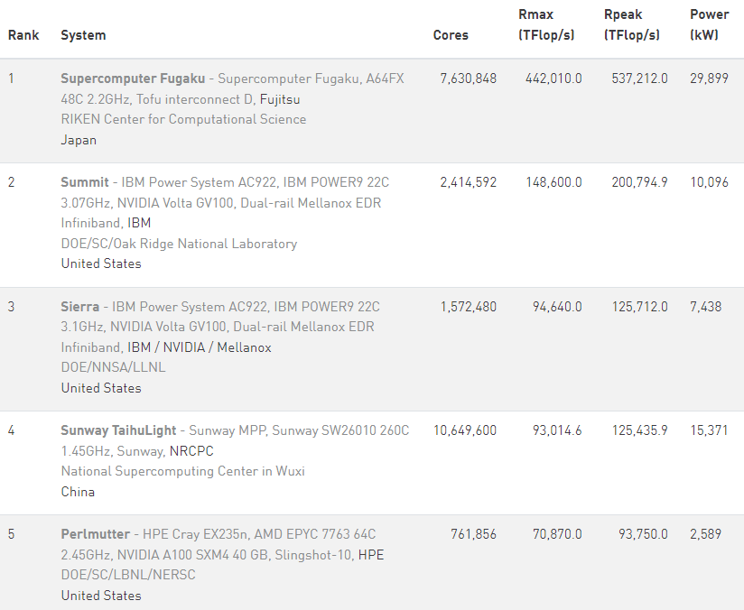
TOP500 (noviembre 2021)

Slide 17
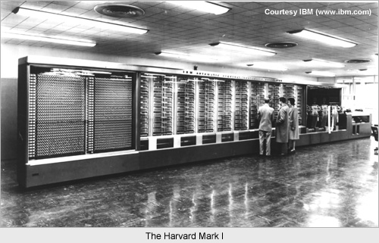
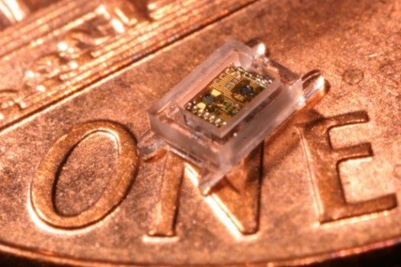
Las comparaciones son…
Micro Mote 1 (2011)

Slide 18
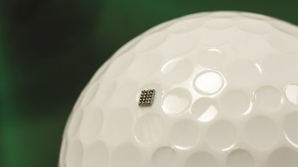
Las comparaciones son…
Kinetis KL02 (2013)

Slide 19
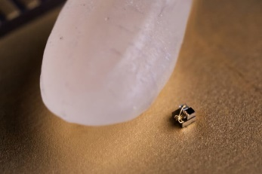
Las comparaciones son…
Micro Mote M3 (2018)

Slide 20
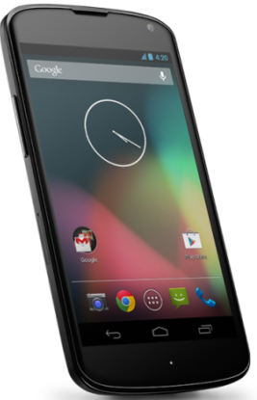
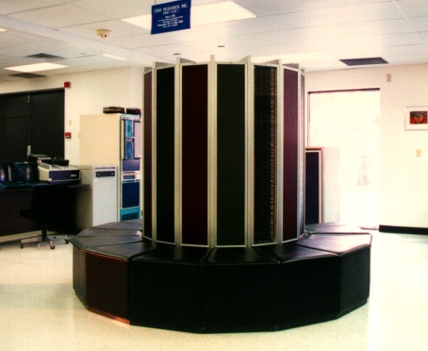
Las comparaciones son…
400 MFLOP (CRAY X-MP 1982)
400 MFLOP (Nexus 6, 2015)

Slide 21
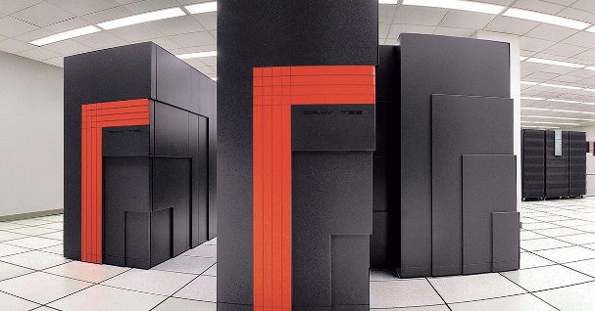
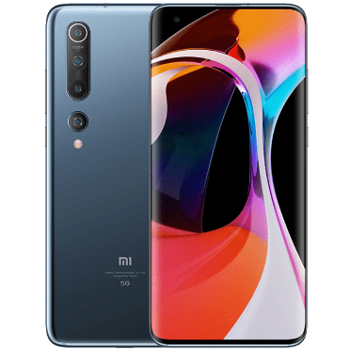
Las comparaciones son…
CRAY T3E-900, 32GB, Edinburgh, 128GFLOP en 1997)
Xiaomi Mi 10, Snapdragon 865, 2,84 GHz, ~12GB, 128 GFLOP en 2020)

Slide 22
El futuro de los computadores
“This "telephone" has too many shortcomings to be seriously considered as a means of communication. The device is inherently of no value to us”
Western Union internal memo -- 1876.
“Who the hell wants to hear actors talk?”
H.M. Warner, Warner Brothers -- 1927
“The world potential market for copying machines is 5000 at most”
IBM to the founders of Xerox – 1959
“The average American family hasn't time for television”
The New York Times – 1939
“There will never be a mass market for motor cars - about 1,000 in Europe - because that is the limit on the number of chauffeurs available!”
Spokesman for Daimler Benz
“Man will never reach the moon regardless of all future scientific advances”
Dr. Lee De Forest, inventor of the vacuum tube -- 1957
“I think I may say without contradiction that when the Paris Exhibition closes, electric light will close with it, and no more will be heard of it”
Erasmus Wilson, Professor at Oxford University -- 1878

Slide 23
El futuro de los computadores
“Computers in the future may only have 1000 vacuum tubes and weigh no more than one-and-a-half tonnes." - Popular Mechanics, 1949
"I think there is a world market for maybe five computers." - Thomas Watson, Chairman of IBM, 1943
"I can assure you that data processing is a fad that won't last the year." - Chief Business Editor, Prentice Hall, 1957
"Yeah, microchips, but what... is it good for?" - an IBM senior enginner, 1968
"There is no reason anyone in the right state of mind will want a computer in their home." - Ken Olson, President of Digital Equipment Corp, 1977.
"640k is enough for anyone, and by the way, what's a network?" - William Gates III, President of Microsoft Corporation, 1984

